Slide 1

  Arbeitskreis der
  INITIATIVE
  PRAXIS-FUSSBALL
  Transparent - Kommunikativ - Praxisorientiert

Slide 2
Besprechung 6. April 2021
Tagesordnung:
Begrüßung durch Mathias Nagel (Moderator)
Vorstellung der Teilnehmer durch den Moderator bzw. durch einen Teilnehmer des Spielausschusses
Erläuterung der Grundlagen für unsere Szenarien
Vorstellung der entwickelten Szenarien
Diskussion der entwickelten Szenarien
Abfrage bei den Mitgliedern des Spielausschusses, welche Modelle dort besprochen wurden
Besprechung und Festlegung des weiteren Vorgehens
Sonstiges

Slide 3
3. Erläuterung der Grundlagen für unsere Szenarien
Die Spielzeit 2021/2022 wird nicht ohne Unterbrechungen durchgeführt werden können
Es muss vermieden werden, dass es eine weitere Spielzeit gibt, die nicht gewertet werden kann
Eine sportlich faire Wertung ist nur dann gegeben, wenn es in der Stafel grundsätzlich zu Hin- und Rückspielen gekommen ist
Die Grundlagen für die neue Spielzeit sind müssen vor dem Verbandstag am 4. Juni 2021 allen Vereinen bekannt sein

Slide 4
4. Vorstellung Szenario 1 Grundlagen
Neueinteilung der Staffeln in „11er"-/ ,,12er"-Staffeln (LL bis KKB) mit Hin-und Rückrunde bzw. ,,10er"-Staffeln (OL) mit Hin-und Rückrunde & anschl. ,,Meister-/ Abstiegsrunde"
1) Aufsteiger sind alle Meister. ggf. Nachrücker
2) Anzahl der Regelabsteiger abhängig von Staffelgrößen. ggf. zusätzliche Absteiger bei RL-Abstieg(en) von HH-Vereinen.

Slide 5
4. Vorstellung Szenario 1 Vorteile
Hin- und Rückspiele innerhalb der Staffel
weniger Termine durch Staffelverkleinerungen
Meister- / Abstiegsrunden nur in der OL
Optionale Anpassung bzw. Verkürzung durch Meister- / Abstiegsrunden auch von LL bis KKB

Slide 6
4. Vorstellung Szenario 1 Nachteile
unterschiedliche Modi von OL (28 Spieltage) und LL bis KKB (22 Spieltage)
ohne „englische Wochen“ kaum Spielraum für die OL
neue Kriterien für Staffeleinteilungen:
1. Auslosung
2. regionale Aspekte
3. Schlangensystem (Ergebnisse Vorsaison)

Slide 7
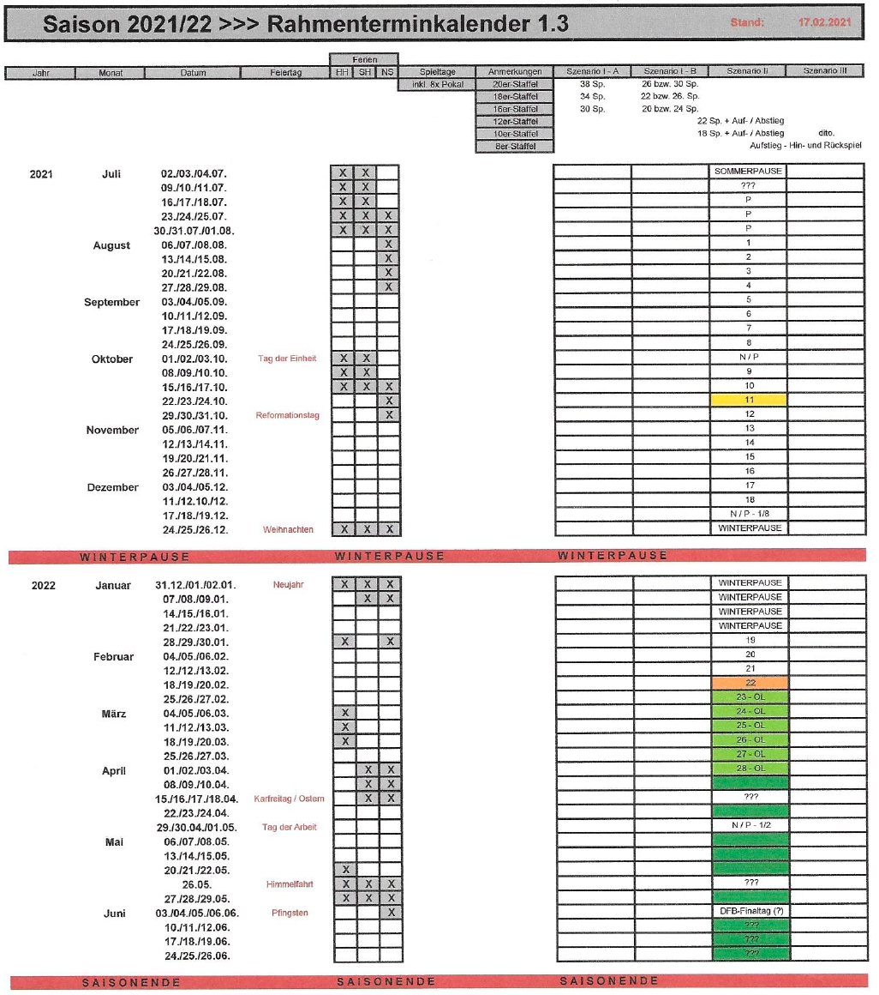
4. Vorstellung Szenario 1 Rahmenterminkalender

Slide 8
4. Vorstellung Szenario 2 Grundlagen
Halbierung der bisherigen Staffeln (Saison 2019/20)
1) Aufsteiger durch Endspiele (Hin-/ Rückspiel). ggf. Nachrücker
2) Anzahl der Regelabsteiger abhängig von Staffelgrößen. ggf. zusätzliche Absteiger bei RL-Abstieg(en) von HH-Vereinen.

Slide 9
4. Vorstellung Szenario 2 Vorteile
50% der bekannten Staffelgegner
Möglichkeit der Modusanpassung (Staffelzusammenlegung zur Halbserie)
Auf- / Absteiger möglich durch
1. Zusammenlegung
2. Entscheidungsspiele
3. Meister- / Abstiegsrunden
4. „Quotientenregelung“

Slide 10
4. Vorstellung Szenario 2 Nachteile
neue Staffeleinteilung in A und B (50%) durch:
1. Auslosung
2. regionale Aspekte
3. Schlangensystem (Ergebnisse Vorsaison)
unterschiedliche Staffelgrößen
Saison evtl. frühzeitig beendet, wenn terminlich keine Staffelzusammenlegung oder fortführende Wettbewerbe möglich

Slide 11
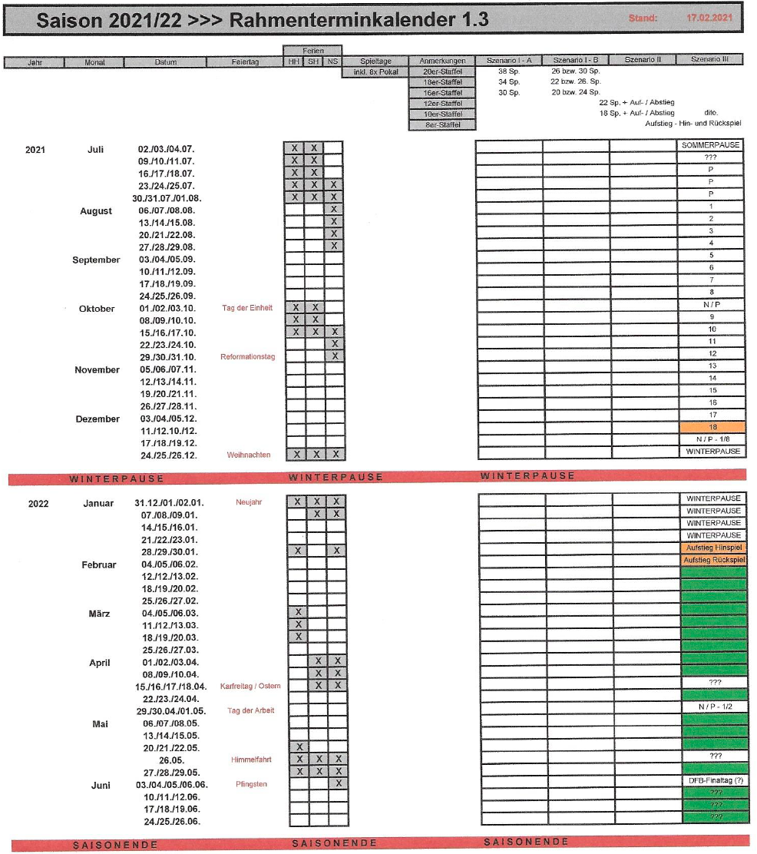
4. Vorstellung Szenario 2 Rahmenterminkalender

Slide 12
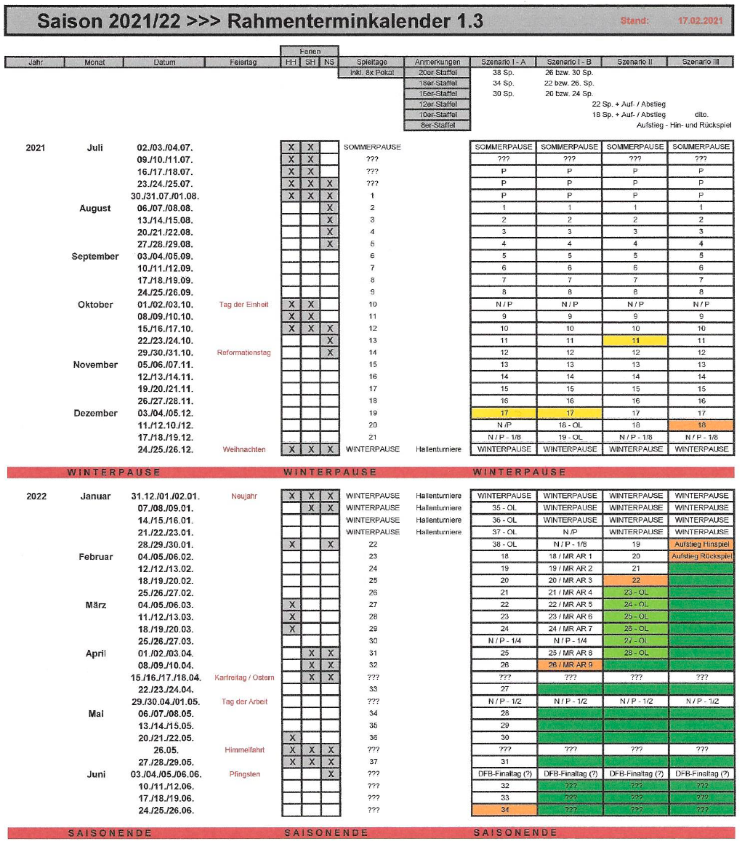
Rahmenterminkalender für alle Szenarien

Slide 13
  Arbeitskreis der
  INITIATIVE
  PRAXIS-FUSSBALL
  Transparent - Kommunikativ - Praxisorientiert

